Slide 1

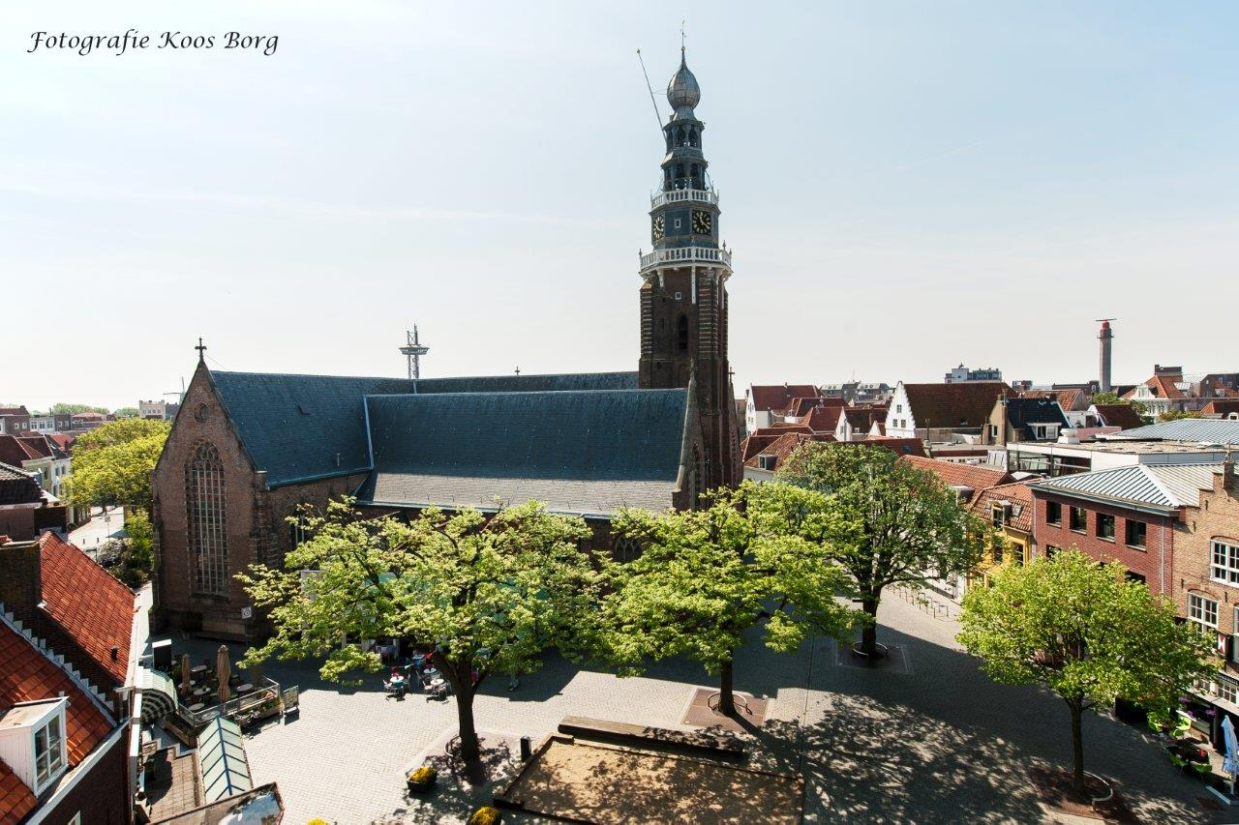
Welkom in de Sint Jacobskerk
Wij wensen u een gezegende kerkdienst

Slide 2
Sint Jacobskerk Zondag 31 augustus
11e zondag van de zomer
Thema:
Een lied in de nacht

Slide 3
Sint Jacobskerk Zondag 31 augustus
Aanvang : 10:00 uur
Voorgangers : Hans en Marja van Vliet
Commissionairs Leger des Heils
Ouderling van dienst : Marianne Kloosterboer
Kindernevendienst : Anja Vogel, Erica Francke
Orgel en vleugel : Jos Vogel
Lector : Mattijs Bulthuis
1ste collecte : Pastoraat
2de collecte : Diaconie

Slide 4
Sint Jacobskerk Zondag 6 september
Aanvang : 10:00 uur
Voorganger :
1ste collecte :
2de collecte :

Slide 5

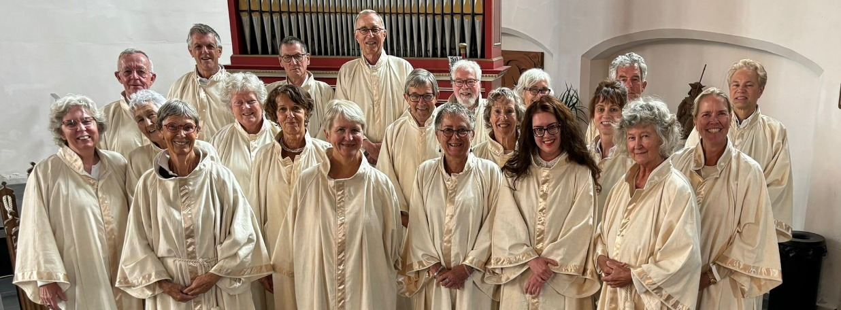
Sint Jacobskerk Zondag 6 september
Dienst : Choral Evensong
Aanvang : 17:00 uur
Voorganger : ds Gerrit Ruitenburg
Organist : Jos Vogel
Medewerking : de Evensingers
Onder leiding : Ineke Wijkhuijs-v.d. Driest

Slide 6
Sint Jacobskerk Monumentendag
Zaterdag 13 september.
Van 11.00 - 12.30 uur historische rondleiding
De geschiedenis van Vlissingen
en de slavenhandel
Informatie en aanmelding:
Maritiem Muzeeum
(https://dezb.op-shop.nl/8863/historische- .....)

Slide 7
Sint Jacobskerk Expositie
Drieluik Zeeuws slavernijverleden
Tot 28 september is in de kerk het drieluik Cargazoen, Armazoen en Retouren te zien.
Het wandkleed is ontworpen door kunstenaar Liesbeth Labeur.
Het is i.s.m. een groot aantal Zeeuwse vrijwilligers tot standgekomen.
Het is de Zeeuwse bijdrage aan het landelijk project: ‘Draden van ons Nederlandse slavernijverleden’

Slide 8

IN GESPREK ROND HET EVANGELIE
VOOR GEMEENTELEDEN EN PAROCHIANEN
WOENSDAG 10 SEPTEMBER
09.00 uur viering in de OLV Kapel
10.30 uur gesprek in De Herberg
Pastor Ria Mangnus
Anneloes Steglich
PKN

Slide 9


KUN JE NOG ZINGEN??
ZING DAN MET ONS MEE IN DE CANTORIJ!
We repeteren iedere dinsdagavond in de Kerk
van 19.00 - 20.30 uur (zij ingang)
U bent van harte WELKOM!!!
GRAAG TOT ZIENS!

Slide 10

Historische rondleiding Vlissingen
over het slavernij verleden van onze stad
13 september 2025 11.00 tot 12.30 uur
Informatie en aanmelding bij
het Maritiem Muzeeum

Slide 11



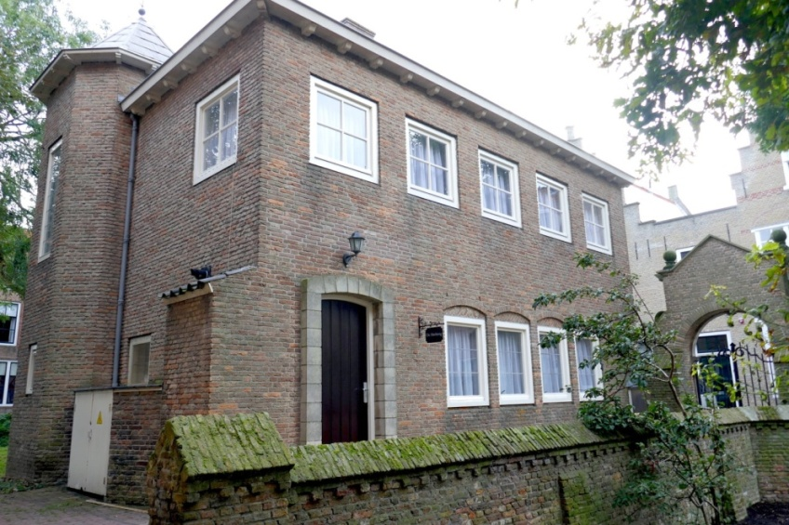
DE KOFFIE STAAT KLAAR
Vanaf 13.30 tot 16.30 uur
Iedere
Dinsdag
Donderdag
Vrijdag
Zaterdag

Slide 12
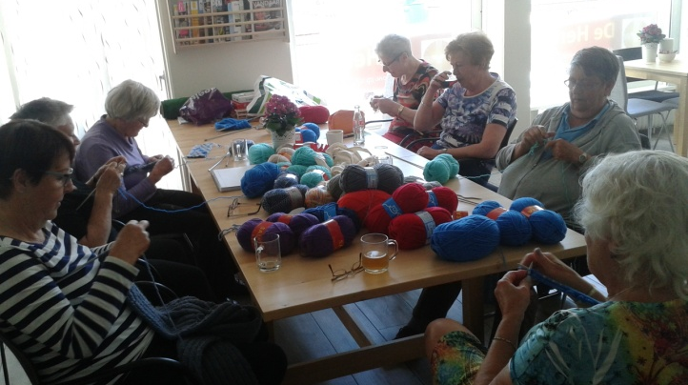

Digiwijzer:
Voor individuele afspraken kunt u bellen met 06-30295885
Breien:
elke woensdag
Bingo:
elke 2de dinsdag vd maand

Slide 13


Binnenkort in de Sint-Jacobskerk
VOOR MEER INFORMATIE OVER DE
VERSCHILLENDE CONCERTEN EN DE TICKETVERKOOP:
WWW.SINTJACOBSKERK.NL/AGENDA

Slide 14
Binnenkort in de Sint-Jacobskerk
Datum | Tijd | Optreden | Entree
13 sep | 10:00 | Open monumentendag | Gratis
14 sep | 20:00 | Saskia Giorgini | 25,00 euro
16 sep | 20:00 | Film Concert Film by the Sea | 20,00 euro
19 sep | 19:30 | Cosmic Sound | 25,00 euro
20 sep | 20:00 | Le secret de la paix, Douwe Eisenga | 15,00 euro
27 sep | 20:00 | Sunshine Cleaners … Elementary Force | 17,50 euro

Slide 15
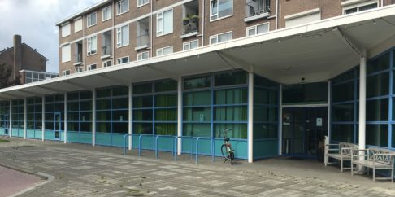

Paauwenburg
Op woensdag 3 september is er in de Burgerij
koffie met een praatje.
Vanaf 10:00 uur staat de koffie voor u klaar
U ben van harte welkom

Slide 16
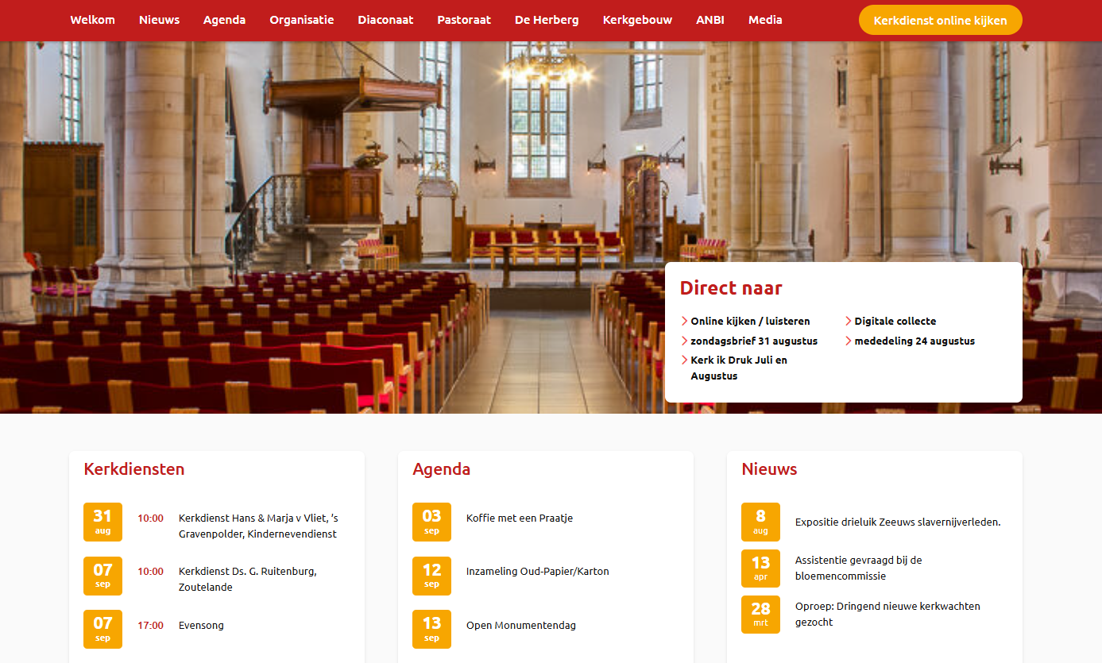
www.pkn-vlissingen.nl

